Slide 1
Il Piano Industria 4.0 e l’iperammortamento
Aspetti tecnici
Franco Deregibus – Responsabile Digital Innovation Hub Piemonte
Torino, 9 Novembre 2017

Slide 2
Industria 4.0
Una visione del futuro secondo cui, grazie alle tecnologie digitali, le imprese industriali e manifatturiere aumenteranno la propria produttività ed efficienza tramite l’interconnessione e la cooperazione delle proprie risorse (impianti, persone, informazioni) sia interne alla Fabbrica sia distribuite lungo la catena del valore¹
¹Osservatorio Industria 4.0 del Politecnico di Milano

Slide 3
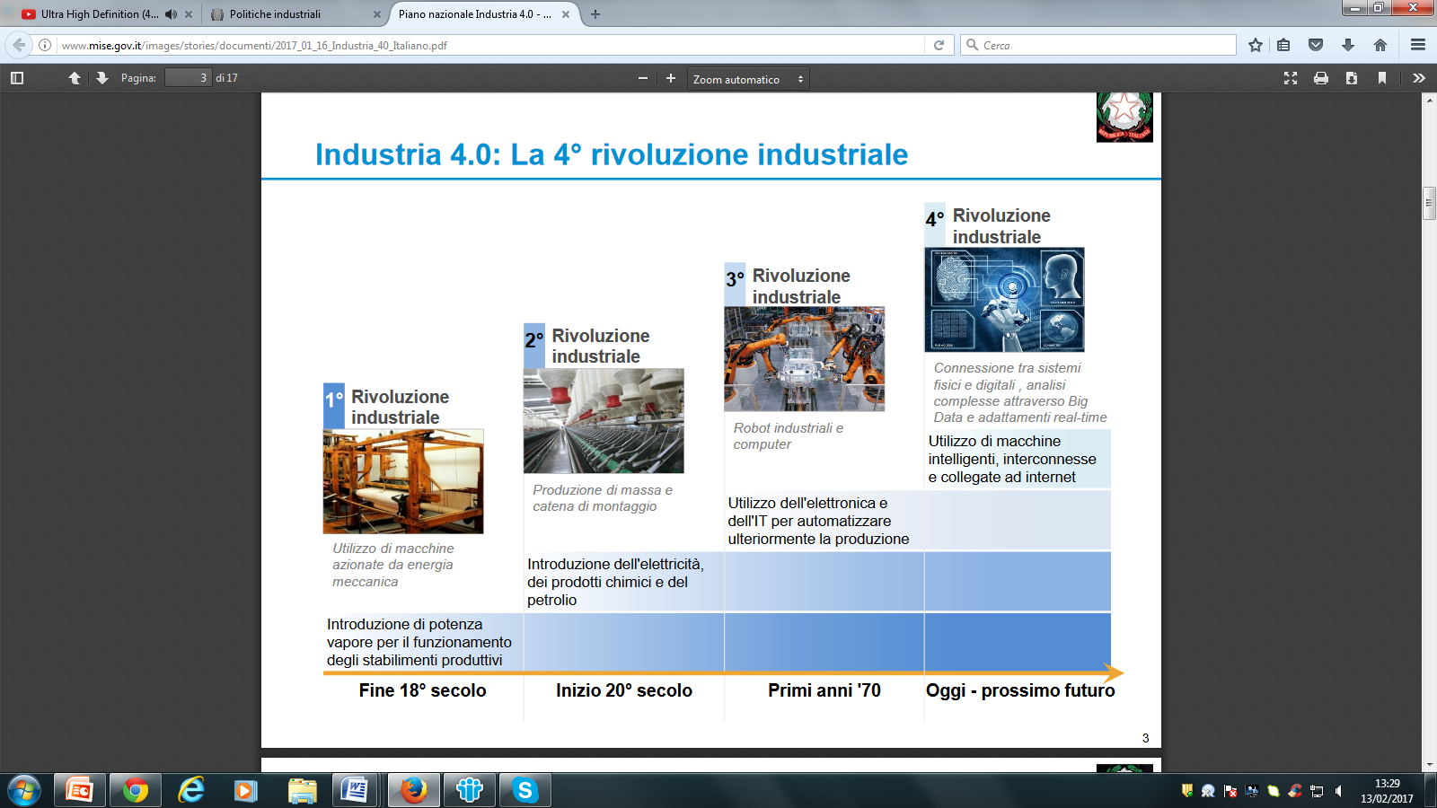
Industria 4.0

Slide 4
La base della « 4 Rivoluzione»
Potenza di calcolo e connettività
Potenza di calcolo
Connettività
Metcalfe:
Il beneficio di un Sistema di Comunicazione aumenta con il quadrato del numero di partecipanti
Moore:
Computer performance doubles every 18 months
Dal 1977 al 2017 la potenza di calcolo è aumentata 67,000,000 di volte

Slide 5

La base della « 4 Rivoluzione»
Potenza di calcolo e connettività
Potenza di calcolo
Connettività
Metcalfe:
Il beneficio di un Sistema di Comunicazione aumenta con il quadrato del numero di partecipanti
Moore:
Computer performance doubles every 18 months
Dal 1977 al 2017 la potenza di calcolo è aumentata 67,000,000 di volte
Whatsapp
  Founded in 2009
  April 2015: 800 million active users
  Revenue in 2013 10 million Dollar
  February 2014: sold for 19 billion Dollar
  to Facebook
  Whatsapp had 35 employees at that time
  May 2015 it were 55 employees
  July 2017: 1,300 million active users

Slide 6
Crescita della connettività
IoT devices
World population
50 B
7.6 B
25 B
7.2 B
12.5 B
6.8 B
0.5 B
6.3 B
2003
2010
2015
2020*
source: according to Jason Parms in »Internet of Things: A Threat or Blessing« (2014)
*forecast

Slide 7
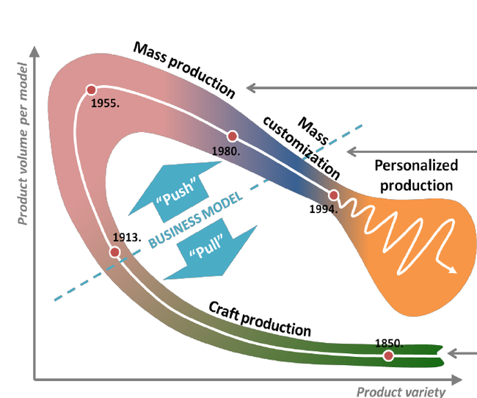
Evoluzione della customizzazione della produzione
Dedicated manufacturing
lines
Flexible manufacturing
lines
Reconfigurable
manufacturing
lines
General-purpose
machine tools
SOURCE: ”Design of reconfigurable manufacturing systems”, Journal of Manufacturing Systems, 2013

Slide 8




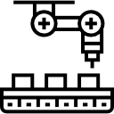

Clienti «digitalizzati»
Nuovo modello di business «digitale»
Il percorso di digitalizzazione si muove in due direzioni:
Nuovi servizi
digitali per i clienti
Ri-orientamento
del business
in ottica digitale
Focus interno
Rivisitazione dei processi aziendali in chiave «digitale»
Focus esterno
Nuovi servizi «digitali» da offrire ai clienti, nuova customer experience
Focus esterno
Azienda «digitalizzata»
L’industria 4.0 dà l’opportunità di creare e sostenere nuovi modelli di business basati su tecnologie e servizi digitali connessi
Digitalizzazione dei processi aziendali
(operations e
backoffice)
Focus interno
Fonte: Assoconsult

Slide 9
Clienti «digitalizzati»
Nuovo modello di business «digitale»
Il percorso di digitalizzazione si muove in due direzioni:
Nuovi servizi
digitali per i clienti
Ri-orientamento
del business
in ottica digitale
Focus interno
Rivisitazione dei processi aziendali in chiave «digitale»
Ottimizzare prima di digitalizzare
Non digitalizzare gli sprechi
Focus esterno
Nuovi servizi «digitali» da offrire ai clienti, nuova customer experience
Focus esterno
Azienda «digitalizzata»
L’industria 4.0 dà l’opportunità di creare e sostenere nuovi modelli di business basati su tecnologie e servizi digitali connessi
Digitalizzazione dei processi aziendali
(operations e
backoffice)
Focus interno
Fonte: Assoconsult

Slide 10
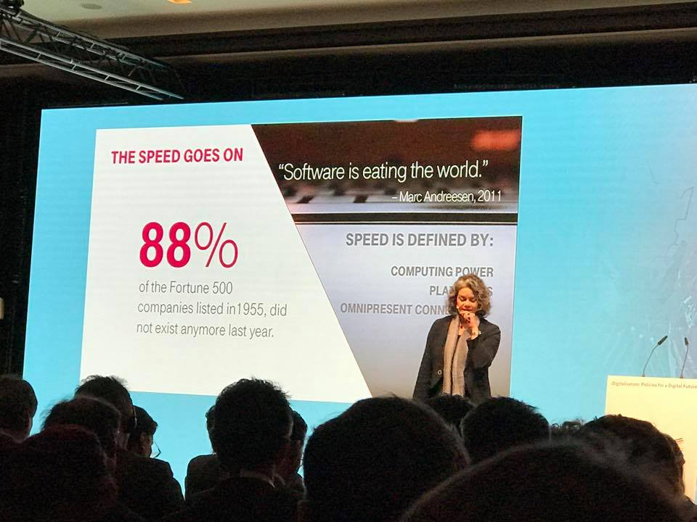
Clienti «digitalizzati»
Nuovo modello di business «digitale»
Il percorso di digitalizzazione si muove in due direzioni:
Nuovi servizi
digitali per i clienti
Ri-orientamento
del business
in ottica digitale
Focus interno
Rivisitazione dei processi aziendali in chiave «digitale»
Focus esterno
Nuovi servizi «digitali» da offrire ai clienti, nuova customer experience
Focus esterno
Azienda «digitalizzata»
L’industria 4.0 dà l’opportunità di creare e sostenere nuovi modelli di business basati su tecnologie e servizi digitali connessi
Digitalizzazione dei processi aziendali
(operations e
backoffice)
Focus interno
Fonte: Assoconsult
Fonte: G20 Multistakeholder conference

Slide 11
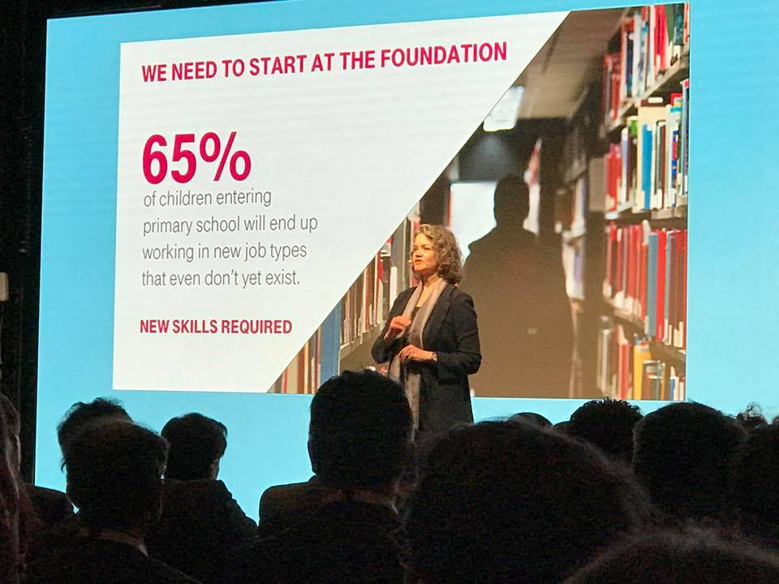
Le persone e le competenze
Nuove competenze/Pool di competenze inadeguato
  Nuove tecnologie informatiche
  Analisi dati (Data Scientists)
  Systems Integration
Necessità di riconversione
Ogni anno in Italia si laureano 10,000 dottori in materie informatiche meno del fabbisogno delle imprese
Fonte: G20 Multistakeholder conference

Slide 12
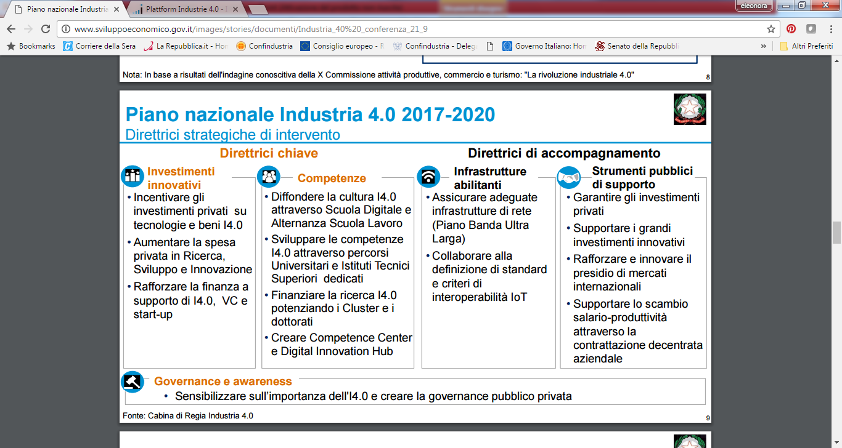
L’approccio del governo

Slide 13
DIH Piemonte
Operativo da Febbraio, costituito formalmente come associazione il 15 giugno 2017
Soci fondatori: Associazioni Territoriali di Confindustria
Soci Onorari: Confindustria Piemonte, Poli regionali di Innovazione, Accademie Piemontesi
Soci Sostenitori: Enti o aziende che contribuiranno finanziariamente o in natura
Comitato Tecnico Scientifico: Rappresentanti aziendali del Territorio che danno l’indirizzo alle attività del DIHP
Metodologia
Marketing/Communications
Collegamento Nazionale
Coordinamento Formazione
Collegamento con i Centri di Competenza
COORDINAMENTO
DIHP
FONDATORI
Consiglio Direttivo
AL, AT, BI, CN, NO, TO, VB, VC, Ivrea
TERRITORIALI Confindustria
ONORARI
SOSTENITORI

Slide 14
La metodologia del Digital Readiness Assessment
Incontro/intervista in azienda tra i responsabili aziendali, rappresentanti del Digital Innovation Hub, delle associazioni territoriali di Confindustria e/o dei rappresentanti del Politecnico di Torino e relativa somministrazione del questionario
Elaborazione dei dati raccolti e di lavoro in back office da parte del DIH
Incontro in azienda con presentazione dei risultati raggiunti e discussione degli stessi
Follow-up conclusivo in cui vengono analizzate le criticità del percorso e si predispone il piano operativo di miglioramento

Slide 15
L’approccio del governo

Slide 16
La fonte delle informazioni
Legge di Bilancio 2017
Circolare 4/E del 30 Marzo 2017 Agenzia delle Entrate e Ministero Sviluppo Economico
Frequently Asked Questions pubblicate sul sito del Ministero Sviluppo Economico
Portale ANIMA – ICIM – UCIMU http://www.i4punto0.it/

Slide 17
Quali sono i beni previsti dalla Legge di Bilancio
I beni che danno diritto alle agevolazioni fiscali sono quei mezzi di produzione (e loro sistemi e dispositivi accessori) materiali e immateriali che permetteranno di migliorare il livello tecnologico e digitale del sistema produttivo nazionale.
Tipologie di beni agevolabili:
• Beni strumentali il cui funzionamento è controllato da sistemi computerizzati o gestito tramite opportuni sensori e azionamenti;
• Sistemi per l’assicurazione della qualità e della sostenibilità;
• Dispositivi per l’interazione uomo macchina e per il miglioramento dell’ergonomia e della sicurezza del posto di lavoro in logica 4.0;
• Beni immateriali (software, sistemi e system integration, piattaforme e applicazioni) purché l’azienda abbia attivato un investimento in beni materiali Industria 4.0

Slide 18
Revamping di macchine e impianti esistenti
L’iperammortamento è applicabile anche al revamping di impianti già esistenti:
«Costituiscono inoltre beni funzionali alla trasformazione tecnologica e/o digitale delle imprese secondo il modello “Industria 4.0” i seguenti:
dispositivi, strumentazione e componentistica intelligente per l’integrazione, la sensorizzazione e/o l’interconnessione e il controllo automatico dei processi utilizzati anche nell’ammodernamento o nel revamping dei sistemi di produzione esistenti»
incentivata la quota di spesa relativa
all’ammodernamento
Questa voce comprende anche package e
componenti di impianto purché assicurino che la
macchina o l’impianto oggetto di ammodernamento
rispetti le caratteristiche obbligatorie e le
ulteriori caratteristiche.

Slide 19
Requisito dell’interconnessione
Affinché un BENE possa essere definito INTERCONNESSO è necessario e sufficiente che:
SCAMBI INFORMAZIONI con sistemi interni e/o esterni per mezzo di un COLLEGAMENTO basato su specifiche documentate, disponibili pubblicamente e internazionalmente riconosciute (esempi: TCP-IP, HTTP, MQTT, ecc.);
sia IDENTIFICATO UNIVOCAMENTE, al fine di riconoscere l’origine delle informazioni, mediante l’utilizzo di standard di indirizzamento internazionalmente riconosciuti (es.: indirizzo IP).

Slide 20
Beni strumentali – Le condizioni tecnologiche
Le 5 caratteristiche obbligatorie:
• controllo per mezzo di CNC (Computer Numerical Control) e/o PLC (Programmable Logic Controller),
• interconnessione ai sistemi informatici di fabbrica con caricamento da remoto di istruzioni e/o part program,
• integrazione automatizzata con il sistema logistico della fabbrica o con la rete di fornitura e/o con altre macchine del ciclo produttivo,
• interfaccia tra uomo e macchina semplici e intuitive,
• rispondenza ai più recenti parametri di sicurezza, salute e igiene del lavoro

Slide 21
Le caratteristiche addizionali
Per poter beneficiare dell’agevolazione fiscale, i beni devono inoltre essere dotati di almeno due tra le seguenti caratteristiche:
Sistemi di telemanutenzione e/o telediagnosi e/o controllo in remoto
Monitoraggio continuo delle condizioni di lavoro e dei parametri di processo mediante opportuni set di sensori e adattatività alle derive di processo
Caratteristiche di integrazione tra macchina fisica e/o impianto con la modellizzazione e/o la simulazione del proprio comportamento nello svolgimento del processo (sistema cyberfisico)

Slide 22
La Perizia/ Attestazione di Conformità
Il possesso dei requisiti deve essere attestato:
Per i beni dal costo unitario di acquisizione superiore a 500.000 euro, da una perizia tecnica giurata rilasciata da un ingegnere o da un perito industriale - che devono dichiarare la propria “terzietà” rispetto ai produttori e/o fornitori dei beni strumentali, servizi e beni immateriali oggetto della perizia - iscritti nei rispettivi albi professionali, ovvero da un attestato di conformità rilasciato da un ente di certificazione accreditato; la perizia (o l’attestato) può anche riguardare una pluralità di beni agevolati;
Per i beni dal costo unitario di acquisizione inferiore o uguale a 500.000 euro, da una dichiarazione resa dal legale rappresentante resa ai sensi del testo unico delle disposizioni legislative e regolamentari in materia di documentazione amministrativa (tale dichiarazione può anche essere sostituita dalla perizia tecnica giurata o dall’attestato di conformità di cui al punto precedente).

Slide 23
La Perizia/ Attestazione di Conformità
Contenuto dell’analisi tecnica
descrizione tecnica del bene che ne dimostri l’inclusione in una delle categorie definite nell’allegato A o B, con indicazione del valore del bene e dei suoi componenti e accessori
descrizione delle caratteristiche di cui sono dotati i beni strumentali per soddisfare i requisiti obbligatori e quelli facoltativi applicati
verifica dei prerequisiti di interconnessione rappresentazione dei flussi di materiali e informazioni che vanno a definire l’integrazione del bene nel sistema produttivo dell’utilizzatore (si possono usare metodi di rappresentazione quali schemi a blocchi, diagrammi di flusso, risultati di simulazioni, ecc.)
descrizione delle modalità in grado di dimostrare l’interconnessione della macchina al sistema di gestione della produzione o alla rete di fornitura

Slide 24


Grazie per l’attenzione!
Franco Deregibus – Responsabile Digital Innovation Hub Piemonte
www.dih.piemonte.it @dihpiemonte Digital Innovation Hub Piemonte
info@dih.piemonte.it

